Slide 1
Seminário
Gestão de Informação – Atividade XXXX
Palestrante: xxxx

Slide 2


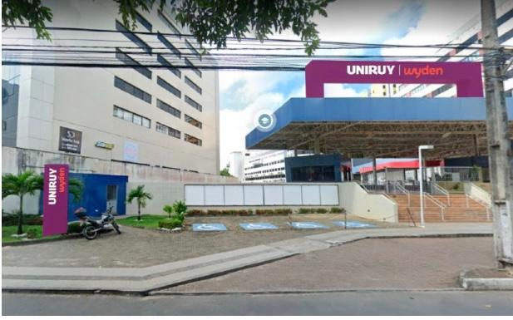
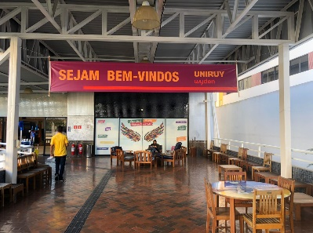
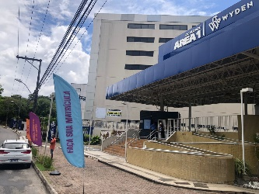

AGENDA
Concepção/Idealização do Projeto
Vista do Circuito (Imagem do projeto)
Lista de Componentes Utilizados
Vista Esquemática do Circuito (Circuito elétrico)
Simulação do Projeto: Física ou Virtual (Plataforma)
Perguntas da Plateia
Circuitos

Slide 3
Conteúdo

Slide 4
Obrigado!!!

